Slide 1





유동인구와
코로나
팀장
기원우
TEAM :
강혜지
고병표
정성훈
주하영
Notes:
<서울의 확진자와 그에 따른 유동인구의 변화>
코로나19 세계적인 대유행 '팬데믹'이 지속되고 있는 이 시기에
그동안의 코로나 데이터를 분석하는 것은
앞으로의 코로나 유행을 대비할 수 있는 중요한 지표로 활용할 수 있을 것이라고 생각한다.
따라서 저희 팀은 우리나라에서 가장 인구가 많은 도시인 서울의 1월부터 5월까지의 데이터를 활용하여
코로나 확산에 따른 유동인구의 상관관계에 대한 가설들을 세워보고 이를 검증해보며 인사이트를 도출해보았다.

Slide 2
목차

Slide 3


코로나 현황
밀접 접촉이 코로나 확산에 큰 영향!
Notes:
코로나가 유행한지 9개월 가까이 되가는 시점에 계속해서 사회적 거리두기를 시행하고
수업도 온라인으로 대체하는 등 국가와 개인 모두 사람들과의 접촉을 피해하기 위해 많은 노력들을 기울이고 있다.
이처럼 코로나 확진자와의 밀접한 접촉은 코로나 감염이 확산이 되는 가장 큰 원인이라고 생각한다.
따라서 저희는 2가지의 가설을 세워보았다.

Slide 4
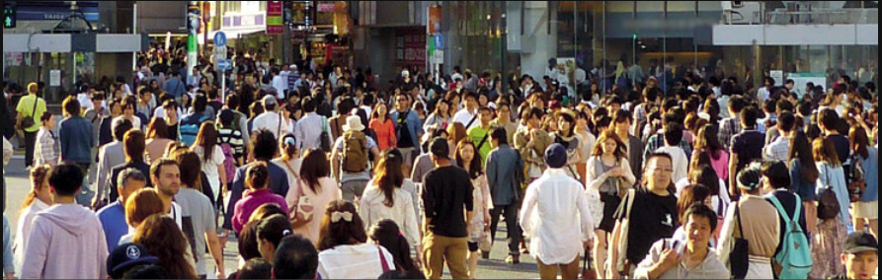
가설
유동인구 증가 → 밀접접촉 가능성 증가
Notes:
가설 1. 유동인구가 증가하면 밀접 접촉의 가능성이 증가할 것이다.

Slide 5
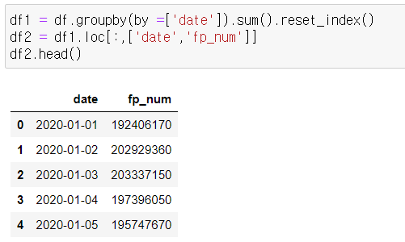
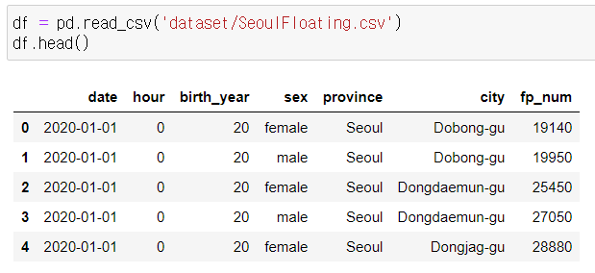
서울시 유동인구
서울 유동인구 데이터 불러오기
서울 전체 일별 유동인구

Slide 6
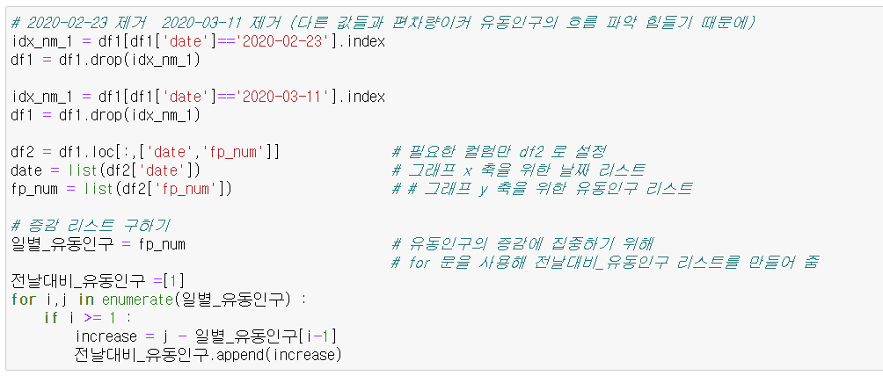
서울시 유동인구
유동인구의 증감을 알아보기 위해
전날 대비 유동인구 리스트 만들기

Slide 7
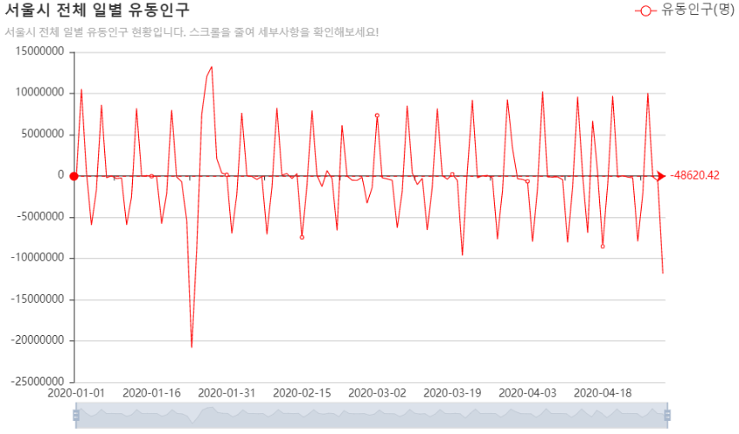
서울시 유동인구
pyecharts Line 함수를 사용하여 그래프를 그림 x 값에 date, y 값에 전날대비_유동인구
Notes:
첫번째 서울시 전체 일별 유동인구수 입니다.

Slide 8
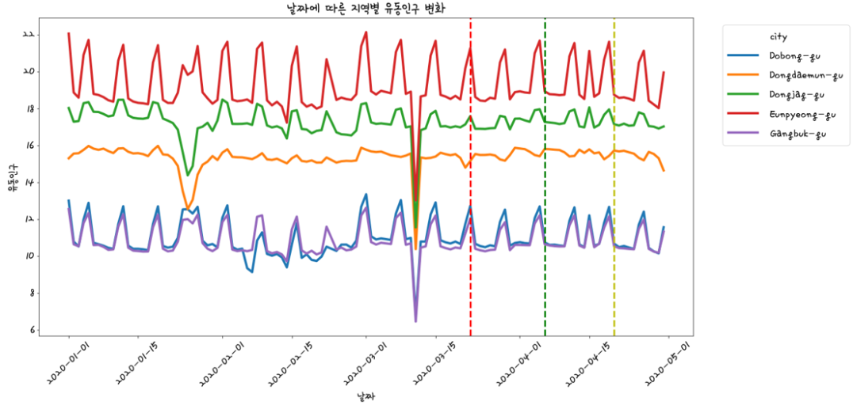
지역별 유동인구
유동인구가 가장 많은 5개 지역별 그래프
Notes:
세번째. 서울시의 지역별 유동인구 변화입니다.
그래프로만 보니 잘 모름

Slide 9
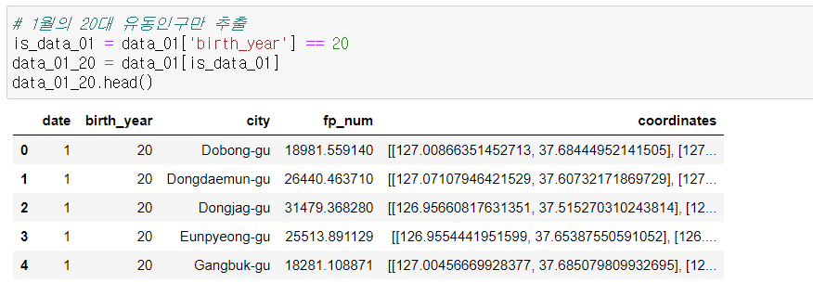
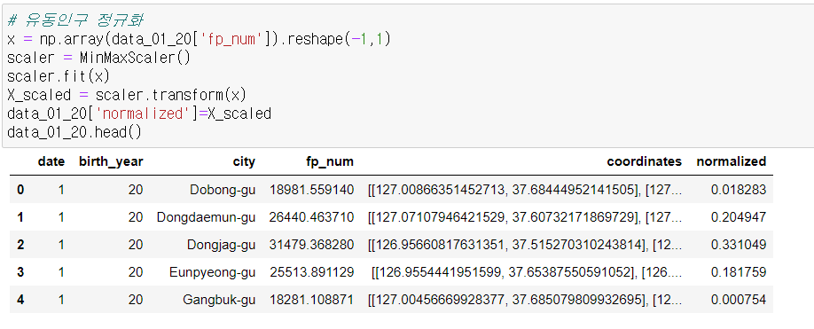
지도로 보는 지역별 유동인구
1월의 20대 지역별 유동인구 추출
유동인구 정규화
Notes:
세번째 서울시의 지역별 유동인구와 확진자 수를 한눈에 비교할 수 있는 지도 그래프 입니다.
초록색이 밝을 수록 유동인구가 적고 어두울수록 많다고 볼 수 있습니다.
(세번째 그래프에 색에 대한 설명과 어느 지역인지 표시나 설명 필요할듯하다)
하지만 유동인구와 확진자수의 연관성은 크게 보이지 않음!!!

Slide 10
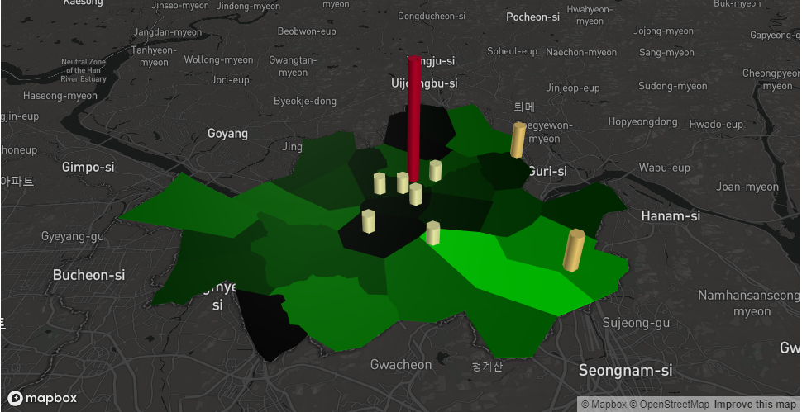
지도로 보는 지역별 유동인구
Pydeck을 이용하여 3차원 지도
지역별 유동인구, 확진자 수 한눈에 비교가능
Notes:
세번째 서울시의 지역별 유동인구와 확진자 수를 한눈에 비교할 수 있는 지도 그래프 입니다.
초록색이 밝을 수록 유동인구가 적고 어두울수록 많다고 볼 수 있습니다.
(세번째 그래프에 색에 대한 설명과 어느 지역인지 표시나 설명 필요할듯하다)
하지만 유동인구와 확진자수의 연관성은 크게 보이지 않음!!!

Slide 11
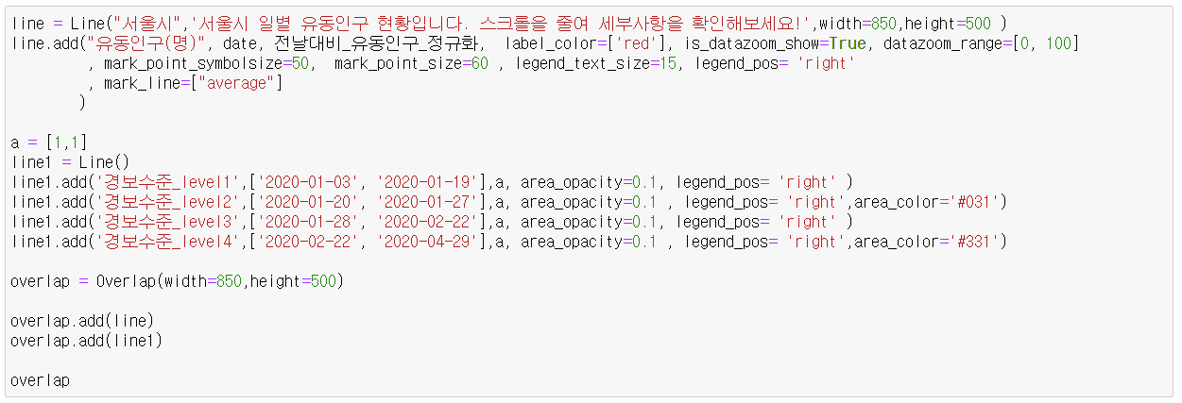
재난경보 단계에 따른 유동인구 변화
전날대비_유동인구 그래프에 정책을 표현 경보수준_level 에 따라
정책 구역(날짜)을 그래프에 표현

Slide 12
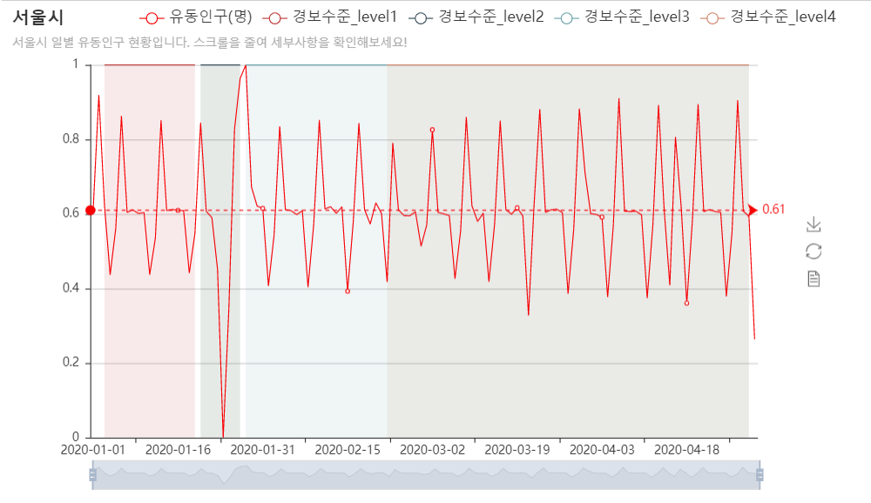
재난경보 단계에 따른 유동인구 변화
pyecharts Overlap 함수를 사용해 두 그래프를 합침
Notes:
네번째는 정책에 따른 유동인구 입니다.
경보수준에 따라 색을 구분하여 나타나 있고 경보수준level2에 유동인구가 급격하게 감소한걸 볼 수 있습니다

Slide 13
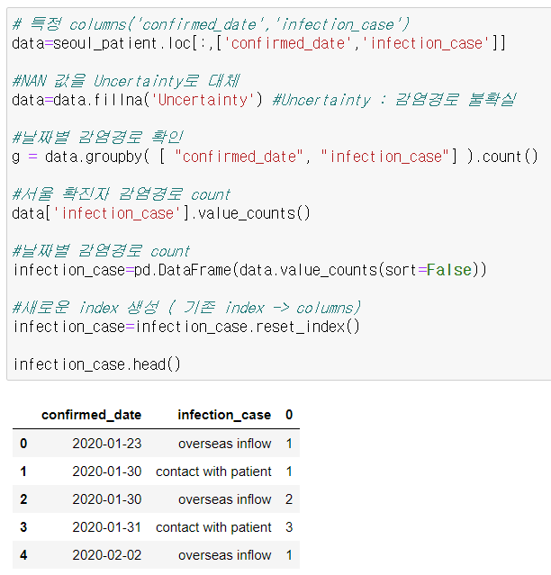
확진자들의 감염사례 분석
감염사례별 확진자 수 추출

Slide 14
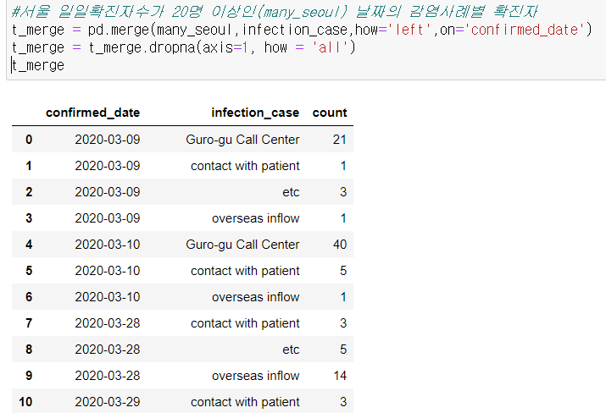
확진자들의 감염사례 분석
일일 확진자수 20명 이상인 날의
감염사례별 확진자 수

Slide 15
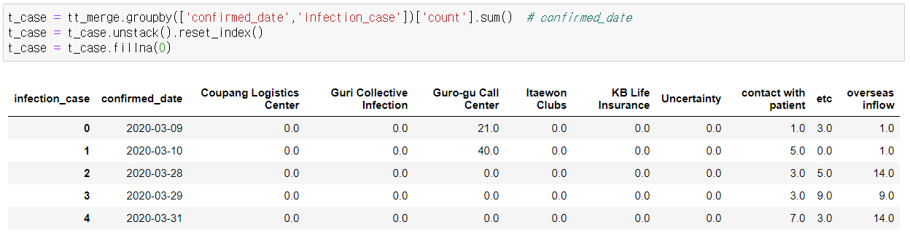
확진자들의 감염사례 분석
Notes:
1. confirmed_date, infection_case를 기준으로 groupby를 하고 count를 sum()
2. 값이 없는 날도 데이터 프레임 형태를 만들어 주기 위한 unstack(),
멀티 인덱스를 해결하기 위한 reset_index()
3. 결측값을 0으로 채워주는 fillna(0)

Slide 16
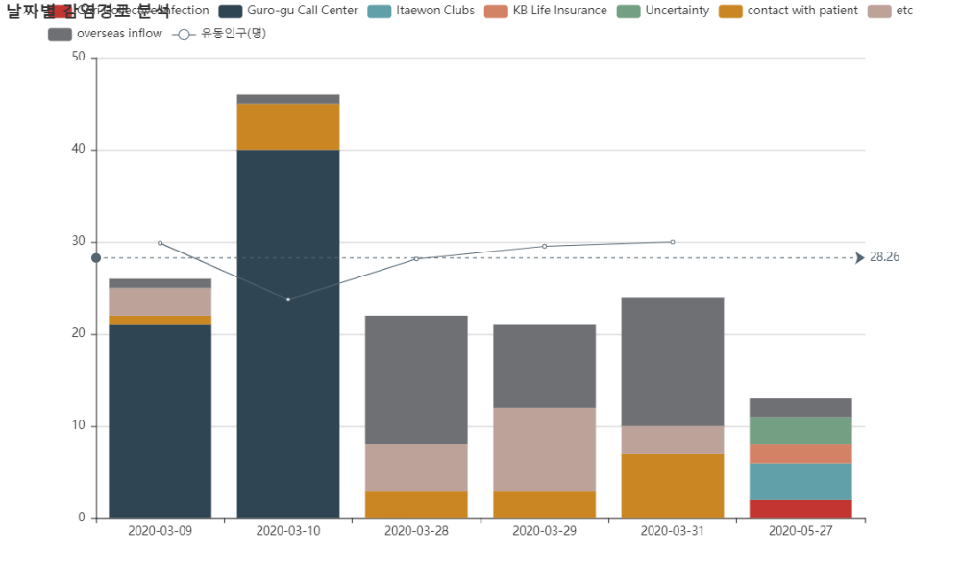
확진자들의 감염사례 분석
확진자들의 감염사례와 유동인구 비교 그래프
Notes:
다섯번째는 서울시의 유동인구와 확진자들의 감염경로 그래프 입니다.
막대그래프는 감염경로들을 누적 그래프로 나타낸것입니다.
1월부터 5월까지의 서울시 확진자가 나온 날짜 가운데 확진자가 많았던 6개를 추출하여
비교를 해보았습니다. 3월 10일에 확진자가 가장 많이 나왔는데 유동인구는 감소한것으로 보아
확진자가 증가했다는것을 본 사람들이 코로나 감염에 대한 우려로 경각심이 높아져
이동이 감소한게 아닐까 추측해보았습니다.

